Slide 1
Организационный этап
«Не для школы, а для жизни мы учимся!»
Ж.Ж. Руссо.

Slide 2
Организационный этап
Установка:
Я хороший,
Я все знаю,
Я все умею,
Я буду стараться,
У меня все получится.

Slide 3
Актуализация знаний
15; - 2; 17; - 9
8; - 16; - 26; 28
0,2; -1,9; -3,2; 0

Slide 4
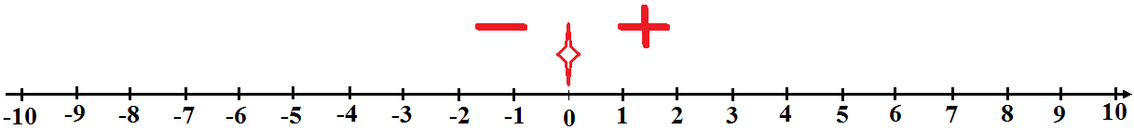
Актуализация знаний
Устная работа:
1. Вычислить:
- 15 + (- 23); - 41 + (-32)
- 2,6 + (- 8,7); 0 + (-12,3)
2. С помощью координатной прямой:
6 + 8; 10 + (- 14); - 8 + 11;
- 456 + 287

Slide 5
Сложение чисел
с разными знаками

Slide 6
Изучение нового материала
Лабораторно-практическая работа в парах
Пример | Сравнить | Знак суммы | Ответ
-5 + 3= | |-5| |3|
7 + ( -3 )= | |7| |-3|
-4 + 6 = | |-4| |6|
-9 +10= | |-9| |10|
-8 + 3= | |-8| |3|

Slide 7
Первичное осмысление и
закрепление знаний
36 + (- 33)= …
- 92 + 12= …
15 + (- 18)= …
- 44 + 56= …
- 456 + 287

Slide 8
Закрепление полученных знаний
№ 1066 (н, п, о, р), стр 182
Работа в группах:
а) (-12) + (-7); в) (+15) + (-8); д) (-24) + (+19); ж) (+3,7) + (-8,4);
б)(-8) + (+3); г) (-6)+ (-11); е) (+53) + (-35); з) (-245) + (+300).
Ответы: а) –; б) –; в) +; г) –; д) –; е) +; ж) –; з) +.
2. Выполните действия: Ответы:
а)-19 + 40 1)59; 2)-59; 3)-21; 4)21.
б)-3,4 + 5,7 1)2,3; 2)-2,3; 3)9,1; 4)-9,1.
в) -5,6 + (-3,5 + 5,6). 1)3,5; 2)2,5; 3)-3,5; 4)-2,5.
3.Найдите сумму всех целых чисел, расположенных между -5,6 и 3,5.
1)3; 2)-11; 3)-9; 4)-15.
1. Определите знак суммы:

Slide 9
Закрепление полученных знаний
Творческая работа
Выполнить действия:
- 4,8 +3,4 +2,6 -7 ⅔ - 3,4 + 4,8 + 2⅔ - 1⅖

Slide 10
Домашнее задание
Историческая справка об отрицательных числах
Заготовка модели термометра

Slide 11
Рефлексия
хорошо усвоили тему урока, достигли цели урока
остались непонятными какие-то моменты
вообще не усвоили тему

